Slide 1

PKM个人知识管理感悟
人月神话 http://blog.sina.com.cn/cmmi

Slide 2

广度和深度
沙堆模型
先积累广度再向深度发展
发展受阻时候回溯广度
粘合剂-知识关联依赖

Slide 3
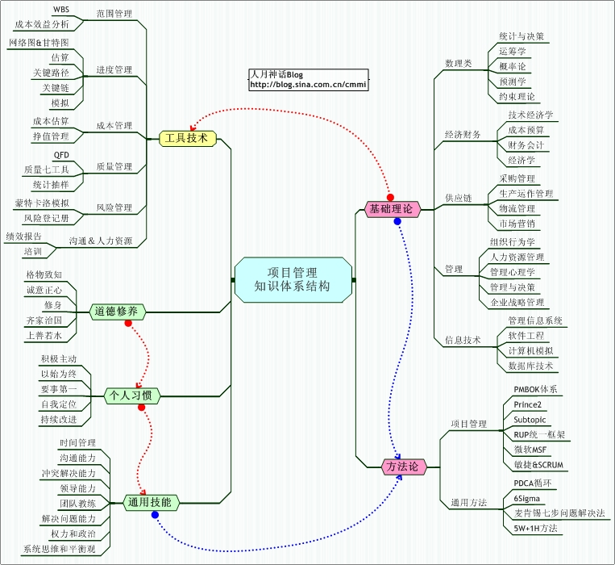
横向和纵向
目标驱动
问题驱动
业务驱动
以点到面
先纵后横

Slide 4
粒度和复用
D
R
Q
R
R
R
R
R
D
R
Q
R
R
R
R
D
积累库
Q
D
D
模式匹配

Slide 5

有为和无为
同样的高度，不同的心态
为学日益，为道日损，无为而无不为
学习知识就是从无到有，再从有到无过程
愉悦的过程带来美好的结果

Slide 6
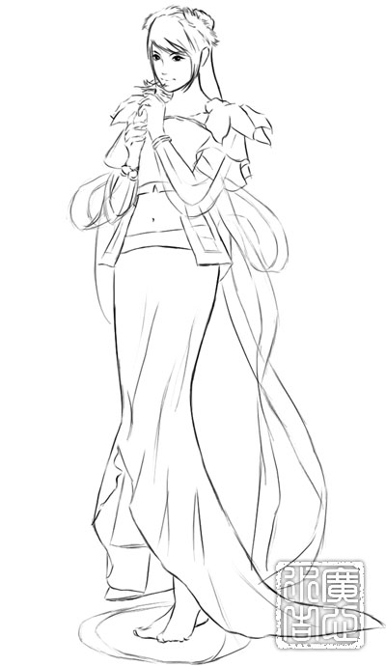


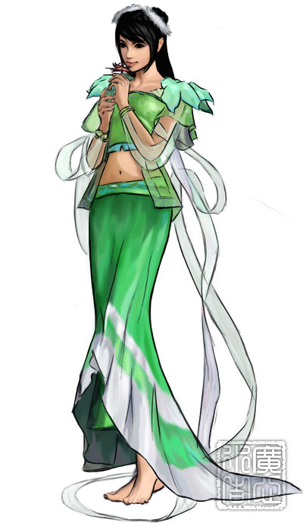
增量和迭代
一叶障目，不见泰山
增量是堆砌，迭代是雕琢
学习过程是迭代过程
知识体系结构体现迭代
自我评估必须迭代
时间管理需要迭代

Slide 7
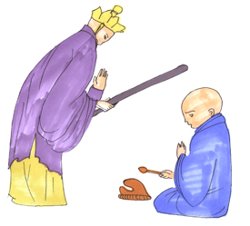
目标和过程
渐修和顿悟
量变带来质变
由事入理还是由理入事
渐是顿的实践，顿是渐的启发
顿悟仅仅是开始

Slide 8

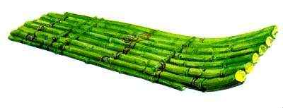
工具和结果
渡河弃筏和上岸拽筏
执指为月和弃指求月
工欲善其事，必先利其器
工具仅仅是加速器
不要沉迷于工具而迷失方向

Slide 9
路径和回溯
F
G
Google
A
B
C
D
E
H
A到E => 过渡依赖搜索引擎
知道要通过B->C->D才能够到达E
知道有多条路径可以达到E
知道在什么场景下选择什么模式

Slide 10
方法和模式
A
B
C
D
E
方法论
模式1
模式2
模式N
方法论≠模式 => 知识≠经验
知识=>技能=>经验=>模式
模式 = 特定场景下问题的解决路径
形成模式唯有日积月累

Slide 11

时间管理
时间就像海绵里的水，只要愿挤总还是有的! -鲁迅
从救火到重要紧急事情
提升效率是王道
防止他人浪费你时间

Slide 12

思维模式
6.深入-背后的背后
1.基础-学习积累知识
5.提升-思维路径
2.核心-积极思考提问
4.任务-发掘事物本质
3.方法-分类无处不在

Slide 13
Thank You !

